Slide 1
استرس

Slide 2
استرس
استرس، تنش و برانگیختگی بدنی و ذهنی در واکنش به حوادث و تغییراتی است که سازگاری فرد را برهم می‌زند.
برخی از این تغییرات کوچک و جزیی بوده و سازگاری چندانی را طلب نمی کند ولی برخی دیگر، تغییرات بزرگی را در زندگی بوجود آورده و مستلزم تلاش زیادی برای سازگاری مجدد است.
استرس فقط شامل تغییرات منفی نمی‌شود بلکه تغییرات مثبت مانند ازدواج، ارتقاء شغلی نیز ممکن است ایجاد استرس کند که به آن استرس خوب می‌گویند. .

Slide 3
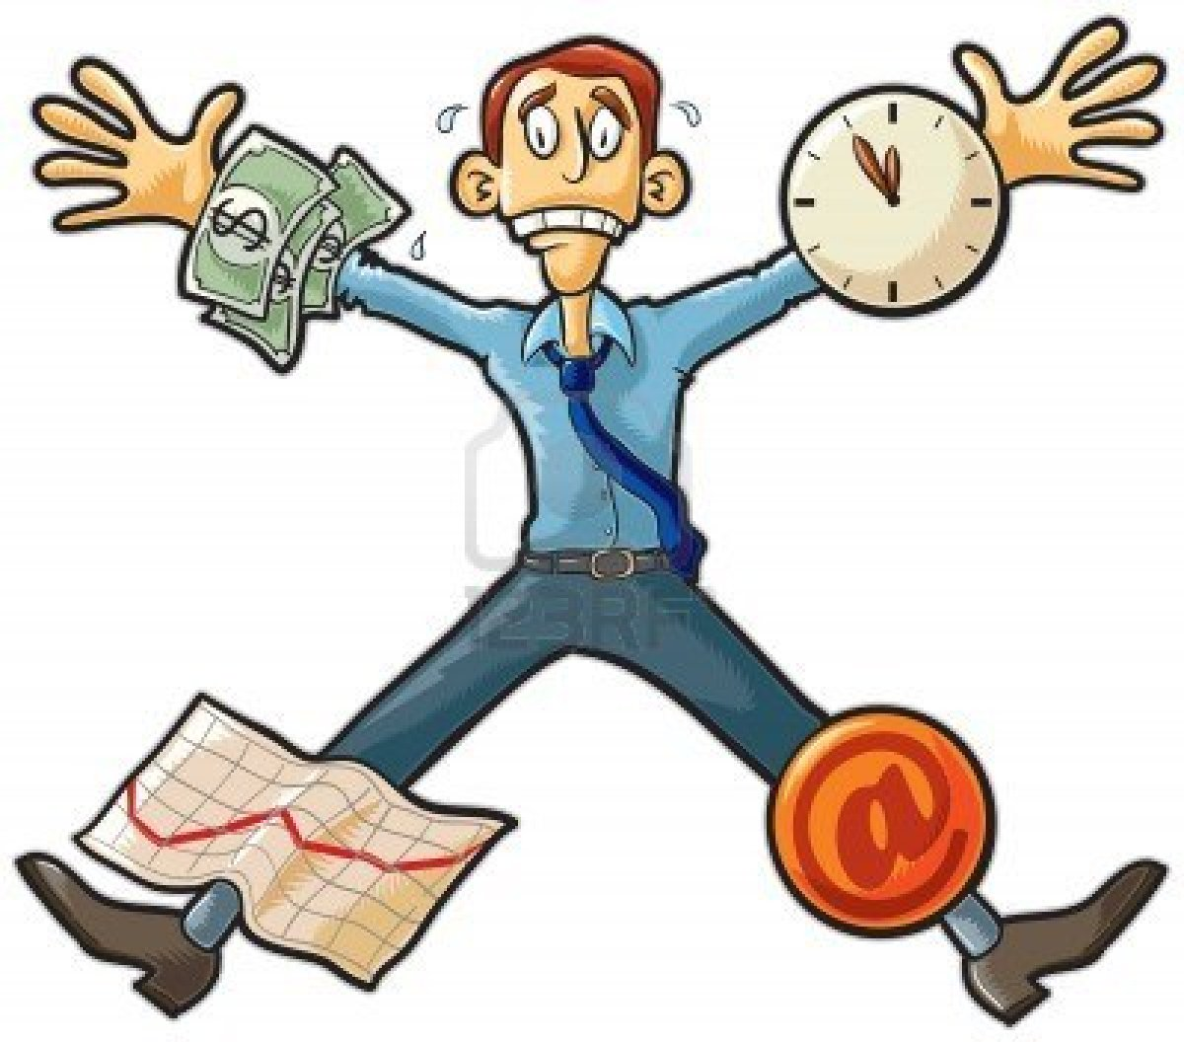
منابع و اثرات استرس

Slide 4
منابع استرس
حوادث اصلی زندگی
دردسرهای روزمره
شخصیت

Slide 5
انواع عوامل استرس زا
فیزیولوژیک ( بیماری، تغییرات فیزیولوژیک همراه با بلوغ یا سالمندی)
خانوادگی و اجتماعی ( مرگ یک فرد مورد علاقه، بیکاری)
روان شناختی ( تهدید به عزت نفس، احساس گناه)
محیطی: ( گرما، سرما، آلودگی هوا)

Slide 6
علائم فیزیکی استرس بر بدن
استرس می تواند منجر به ایجاد یا تشدید اختلالات جدی فیزیکی شود
باعث افزایش هورمون هایی مثل ادرنالین و کورتیزول می شود که بر روی سوخت وساز بدن، سیستم ایمنی تاثیر می گذارد
افزایش ضربان قلب، فشار خون و تغییرات فیزیکی در کل اجزای داخلی بدن می گردد

Slide 7
تغییرات رفتاری ناشی از استرس
کج خلقی و بی قراری
نامنظمی الگوی غذا خوردن
رفتار خشن
افزایش مصرف سیگار
انزوا
رفتارهای وسواس گونه

Slide 8

روش های کنترل استرس
شناخت خود و اینکه چه عواملی باعث استرس شما می شود
تمرین مواجهه با موقعیت های استرس زا انجام دهید
سبک زندگی سالم داشته باشید (غذای سالم بخورید و برای استراحت وقت بگذارید)
روش های تمدد اعصاب که برایتان مفیداست را بیابید مثل دعا، یوگا و تمرین تمرکز
تغییرات را به عنوان جزئی از زندگی بپذیرید
یاد بگیرید نه بگویید
ورزش کنید

Slide 9
روش های مدیریت استرس در سالمندی
خود را به کاری در خانه مشغول کنید(اشپزی کنید ،چیزی بدوزید)
به کاری که مورد علاقه تان است بپردازید
با یک دوست یا اقوام نزدیک صحبت کنید
از خانه خارج شوید و قدم بزنید
به طور مرتب ورزش کنید

Slide 10
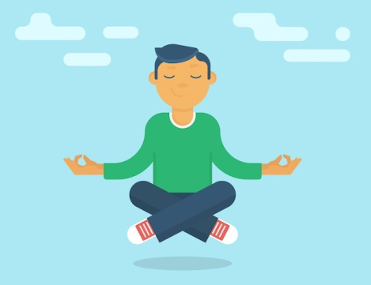
آرام سازی

Slide 11
مدیریت تنش بدنی
مهم‌ترین و موثرترین تکنیک‌ها برای کاهش علائم فیزیولوژیک اضطراب استفاده از تکنیک‌های آرمیدگی، تنفس عمیق، و تصویر سازی‌های خوشایند است. در واقع این تکنیک‌ها، پاد زهر اضطراب بوده که علائم جسمی اضطراب مانند افزایش ضربان قلب، تعریق، لرزش دست‌ها و تنش عضلانی را کاهش می‌دهد.

Slide 12
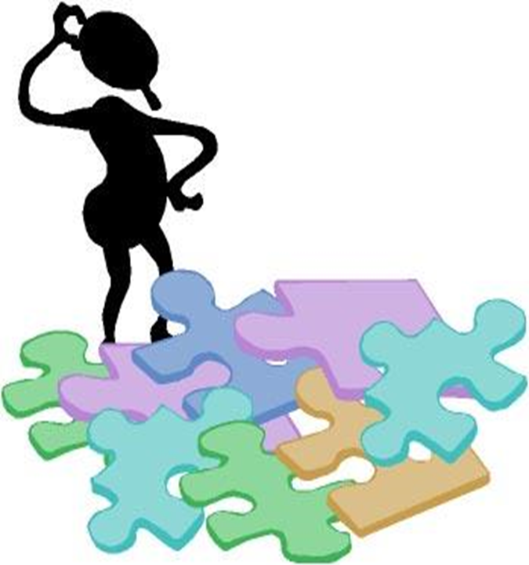
رویکرد مساله‌مدار به استرس

Slide 13
مهارت حل مساله
مهم‌ترین راهبرد مداخلات مساله مدار ، مهارت حل مساله است که به افراد کمک می‌کند تا مشکلی را که موجب استرس شده حل کنند و به استرس خود خاتمه دهند. در واقع، حل مسئله مهارتی است که به افراد کمک می‌کند تا با تفکر منظم و منطقی، مشکلات و چالش‌های زندگی را به صورت مؤثر و سازنده‌ای حل کنند

